Slide 1
2ª Lei da termodinâmica
Aula 5 –10 - Termodinâmica
O que acontece à entropia durante uma transição de fase?
QFL 0464

Slide 2
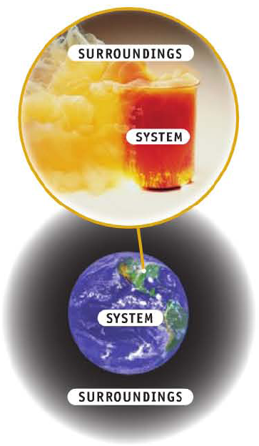
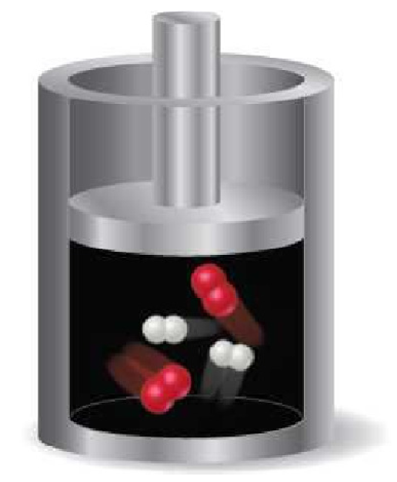
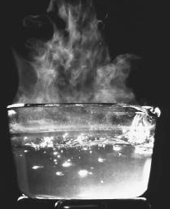
Sistema, Vizinhança e Universo
Energia
Sistema: parte do universo em estudo
Vizinhança: o restante
Universo: Sistema + Vizinhança
E_{universo} = E_{sistema} + E_{vizinhança}
Um sistema pode ser aberto, fechado ou isolado:
Aberto Fechado Isolado

Slide 3
Quando um objecto é aquecido ou resfriado a quantidade de calor de energia transferida depende de 3 factores:
Quantidade de material.
Magnitude da variação de temperatura.
A identidade, incluindo a fase (g, l, aq, s) do material que ganha ou perde energia

Slide 4
TRABALHO
SISTEMA
ENERGIA
CALOR TRABALHO
Capcidade de efectuar...

Slide 5
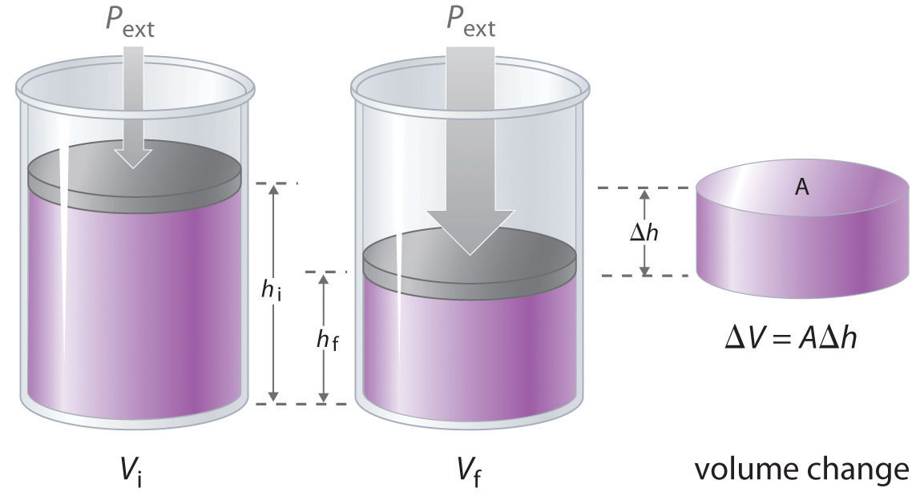

Slide 6
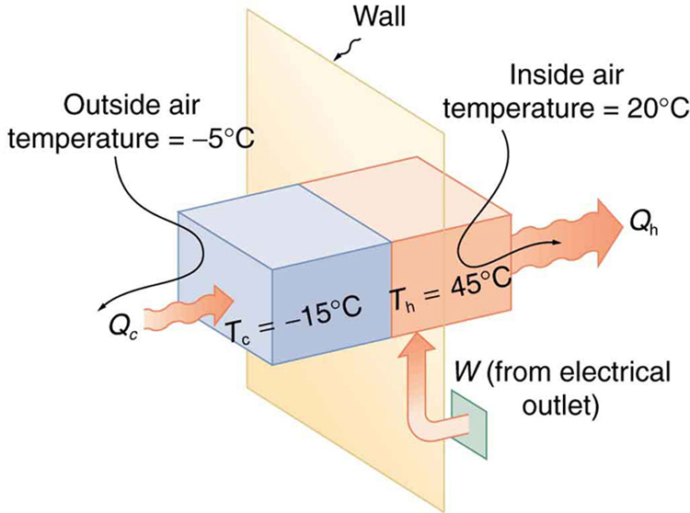
Fronteira diatérmica
vs
Fronteira adiabática - não permite transferência de calor

Slide 7
CALOR
SISTEMA
ENERGIA
Energia do sistema altera-se em resultado de uma diferença de T

Slide 8
CALOR
SISTEMA
ENERGIA

Slide 9
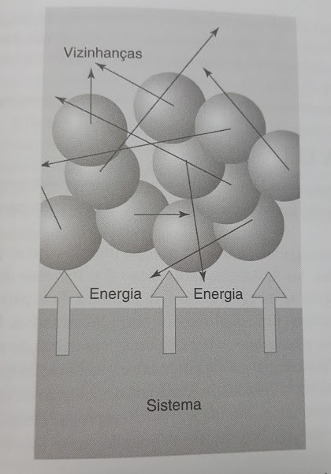
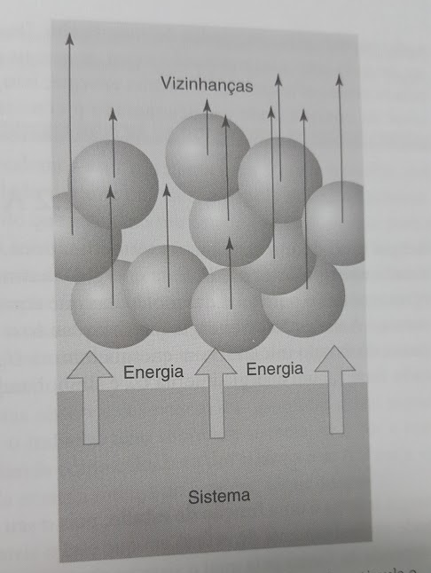
Do Ponto de vista Molecular
Movimento caótico dos átomos das vizinhanças
Movimento ordenado
CALOR
TRABALHO

Slide 10
1ª Lei da termodinâmica
Energia interna - é a energia total de um sistema sendo que é a soma de todas as energias cinéticas do sistema
A energia interna é uma função de estado pois depende do estado em que o sistema está e não da forma como o sistema chegou até esse estado
Que a alteração de qualquer variável do estado (P,T,V) faz com que ocorra uma variação da energia interna
A energia interna é uma propriedade extensiva - são as propriedades de um sistema que dependem da massa da amostra
Calor e o trabalho são maneiras equivalentes de alterar a energia do sistema.
$$∆U=q+W$$

Slide 11
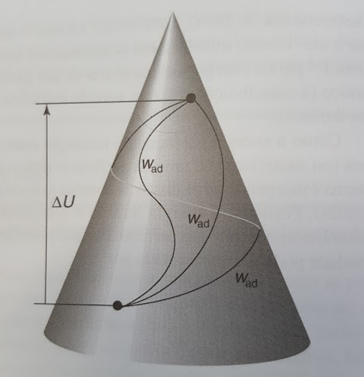
$$∆U=q+W$$
Sistema adiabático
E no caso de o sistema não ser adiabático?
De haver trocas de calor com a vizinhança?

Slide 12
Energia interna - é a energia total de um sistema sendo que é a soma de todas as energias cinéticas do sistema
A energia interna é uma função de estado pois depende do estado em que o sistema está e não da forma como o sistema chegou até esse estado
Que a alteração de qualquer variável do estado (P,T,V) faz com que ocorra uma variação da energia interna
A energia interna é uma propriedade extensiva - são as propriedades de um sistema que dependem da massa da amostra
Calor e o trabalho são maneiras equivalentes de alterar a energia do sistema.

Slide 13
$W$ de expansão
$$dU=dq+dW$$
$$dw=−Fdh$$
O que o sinal nos indica o sinal negativo?
A Energia Interna do sistema que efetua trabalho diminui
$$\frac{F}{A}=P_{ext}$$
$$PAh=P_{ext}V$$
$$dW=−\int_{v_{i}}^{v_{f}}{P_{ext}dV}$$
$$F=P_{ext}A$$
$$dW=−P_{ext}dV$$

Slide 14
$W$ de expansão livre
O que acontece neste caso? Quando a expansão é realizada contra uma força nula $P_{ext}=0$
$$W=0$$
$W$ de expansão a pressão constante
O que acontece neste caso? Quando a expansão é realizada contra uma força nula $P_{ext}=constante$
$$W=−P_{ext}\int_{v_{i}}^{v_{f}}{dV}$$

Slide 15
$$W=−P_{ext}\int_{v_{i}}^{v_{f}}{dV}$$
$$W=−P_{ext}(v_{f}−v_{f})$$
$$W=−P_{ext}(v_{f}−v_{f})$$
$$W=−P_{ext}∆V$$
$W$ de expansão reversível
Transformação que pode ser revertida pela modificação infinitesimal de uma variável
dw$=−P_{ext}dV$
Transformação reversível
$$W=−p\int_{v_{i}}^{v_{f}}{dV}$$
dw$=−P_{ext}dV=−pdV$

Slide 16
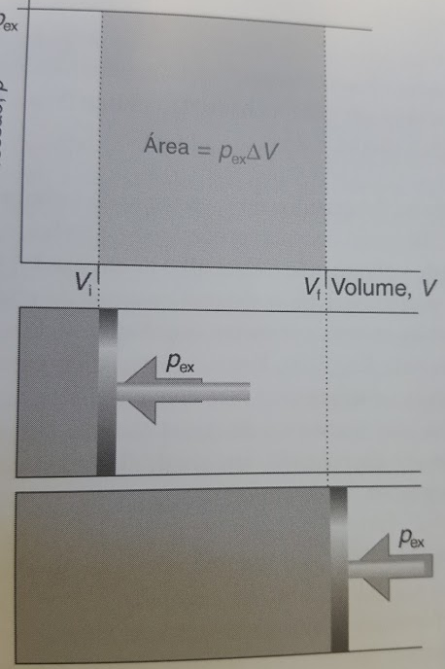
$W$ de expansão reversível
Transformação que pode ser revertida pela modificação infinitesimal de uma variável
dw$=−P_{ext}dV$
Transformação reversível
dw$=−P_{ext}dV=−pdV$
$$W=−p\int_{v_{i}}^{v_{f}}{dV}$$

Slide 17
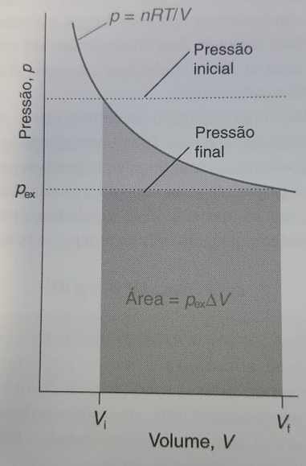
$W$ de expansão isotérmica reversível
A transformação isotérmica reversível de um gás perfeito. Esta é expansão é isotérmica graças ao contato térmico entre os sistema e suas vizinhanças
$$P=\frac{nRT}{V}$$
Transformação reversível
dw$=−P_{ext}dV=−pdV$
$$W=−nRT\int_{v_{i}}^{v_{f}}{\frac{1}{V}}dV$$

Slide 18
Espécies de trabalho

Slide 20
$W$ Trocas térmicas
$$dU=dq+dw_{exp}+dw_{extra}$$
Volume constante
$$dU=dq$$
$$∆U=q_{v}$$
Como é que eu meço o $∆U?$

Slide 21
Capacidade calorifica
$$∆U=w+q$$
$$q=C∆T$$
Quando uma substancia é aquecida a sua alteração na temperatura depende da sua capacidade calorifica (Jk⁻¹ JC⁻¹)
$$∆U=w+C∆T$$
$$∆U=C∆T$$
Em um calorímetro a volume constante não existe trabalho logo a variação Energia interna é dada pelo calor transferido
$$\frac{∆U}{∆T}=C$$
$$\frac{∆U}{∆T}=C_{v}$$
Esta expressão não é mais do que o coeficiente angular de um gráfico Energia interna vs temperatura
$$\frac{dU}{dT}=C_{v}$$

Slide 22
A maior parte dos processos ocorrem em vasos abertos logo em contato com a atmosfera e por isso sujeitos a um pressão constante onde ocorre variação do volume
Deste modo, é necessário é apreender como se podem quantificar as transferências de energia a pressão constante.
De um modo geral quando uma mudança tem lugar num sistema aberto ocorrem alterações de volume
De um modo geral quando uma mudança tem lugar num sistema aberto ocorrem alterações de volume
Por exemplo a decomposição]ao de um mol de $CaCO_{3}$ faz com que 89 dm³ de 800ºC
Por exemplo a decomposição]ao de um mol de $CaCO_{3}$ faz com que 89 dm³ de 800ºC
$$CaCO_{3}→CaO+CO_{2}$$
$$CaCO_{3}→CaO+CO_{2}$$
$C_{57}H_{110}O_{6}\left(s\right)+163{ O}_{2 }(g)→CO_{2}(g)+H_{2}O$ (l)
reação da triesterina é uma reação exotérmica que se formam 49 mol de gas por 2 moles de triestrina. Esta reação leva a um decréscimo de 600 cm3 por grama de gordura

Slide 23
$C_{57}H_{110}O_{6}\left(s\right)+163{ O}_{2 }(g)→CO_{2}(g)+H_{2}O$ (l)
Reação da triesterina é uma reação exotérmica que se formam 49 mol de gás por 2 moles de triestrina. Esta reação leva a um decréscimo de 600 cm3 por grama de gordura.
Como o volume decresce a atmosfera vai realizar trabalho sobre o sistema à medida que a reação progride.
Para esta reação o decréscimo na energia interna do sistema é menor que a energia libertada sob a forma de calor porque alguma energia é restaurada através do trabalho realizado sobre os sistema
Gas
Trabalho
volume
Calor
∆U
$$∆U<∆Q$$

Slide 24
$$H=U+pV$$
Podemos evitar a complicação de ter que entrar em linha de conta com o trabalho de expansão através de da introdução de uma outra propriedade – ENTALPIA.
Esta propriedade difere da Energia interna de vido à adição do produto da pressão e volume do sistema.
$$∆H=∆U+∆(pV)$$
$$∆\left(pV\right)=p_{f}V_{f}−p_{i}V_{i}$$
Se a mudança ocorre a pressão constante podemos simplificar
$$∆\left(pV\right)=p\left(V_{f}−V_{i}\right)=p∆V$$
$$∆H=∆U+p∆V$$

Slide 25
$$∆H=∆U+p∆V$$
$$∆H=∆U+∆(pV)$$
$$H=U+pV$$
A ENTALPIA é uma propriedade extensiva. Deste modo a entalpia molar é expressa $H_{m}=\frac{U}{n}$
Esta relação é valida pra todas as substancias. Para um gás perfeito é dada por: $\frac{pV}{n}=RT$
$$H_{m}=U_{m}+pV_{m}$$
$$H_{m}=U_{m}+RT$$

Slide 26
$$H_{m}=U_{m}+pV_{m}$$
$$∆H=∆U+∆(pV)$$
$$H=U+pV$$
$$H_{m}=U_{m}+RT$$
$$∆H=∆U+p∆V$$
Considerando um sistema aberto para a atmosfera, isto é pressão constante podemos escrever a equação anterior em função da pressão externa $p_{ext}=p$
$$∆H=∆U+p_{ext}∆V$$
$$∆U=w+q$$
Por outro lado sabemos que:
$$∆H=w+q+p_{ext}∆V$$
Substituindo-se
$$w=−p∆V$$
$$∆H=−p∆V+q+p_{ext}∆V$$
$$∆H=q$$
A mudança na entalpia de um sistema pode ser descrita como a quantidade de calor transferida a pressão constante
$$∆H=q_{p}$$

Slide 27
A dependência da entalpia com a temperatura
Sabemos que a energia interna de um sistema aumenta à medida que a temperatura aumenta. Sendo o mesmo valido para a entalpia.
Nós podemos medir uma alteração de entalpia através do monitoramento da energia que tem de ser introduzida no sistema para aumentar a temperatura a uma pressão constante (e.g. sistema em contato com a atmosfera)

Slide 28
Para a energia interna temos:
A dependência da entalpia com a temperatura
$$∆U=w+q$$
$$q=C∆T$$
$$∆U=w+C∆T$$
$$∆U=C∆T$$
$$\frac{∆U}{∆T}=C$$
$$\frac{dU}{dT}=C_{v}$$
Para a Entalpia temos:
$$∆H=q$$
$$∆H=C∆T$$
$$\frac{∆H}{∆T}=C$$
$$\frac{dH}{dT}=C_{p}$$

Slide 29
Relação Cp e Cv
$$H=U+pV$$
$$\frac{U}{T}=C_{v}$$
$$\frac{H}{T}=C_{p}$$
$$\frac{U}{T}=C_{v}$$
$$C_{p}T=C_{v}T+pV$$
$$(C_{p}−C_{v})=\frac{pV}{T}$$
Para um gás perfeito considerando o seu volume molar
$$(C_{p}−C_{v})=\frac{pV_{m}}{T}$$
$$(C_{p}−C_{v})=R$$

Slide 30
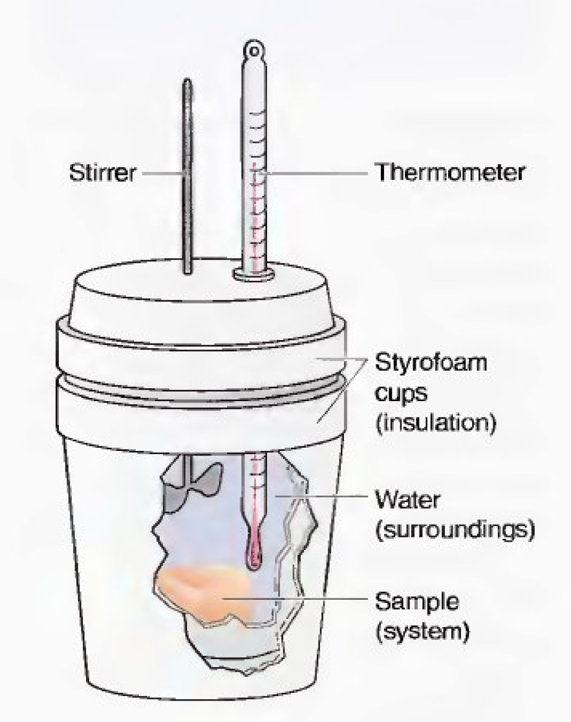
Calorímetro
- Calorímetro à pressão constante:
Ex: determinar c_{sólido}
agitador
termómetro
- q_{sólido} = q_{água}
- (c_{sólido} m_{sólido} ΔT_{sólido} ) = c_{água} m_{água} ΔT_{água}
isolamento
c_{sólido} = X
Água vizinhança
Amostra sistema

Slide 31
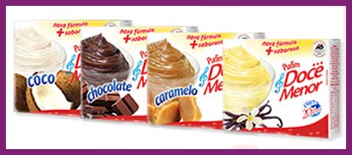
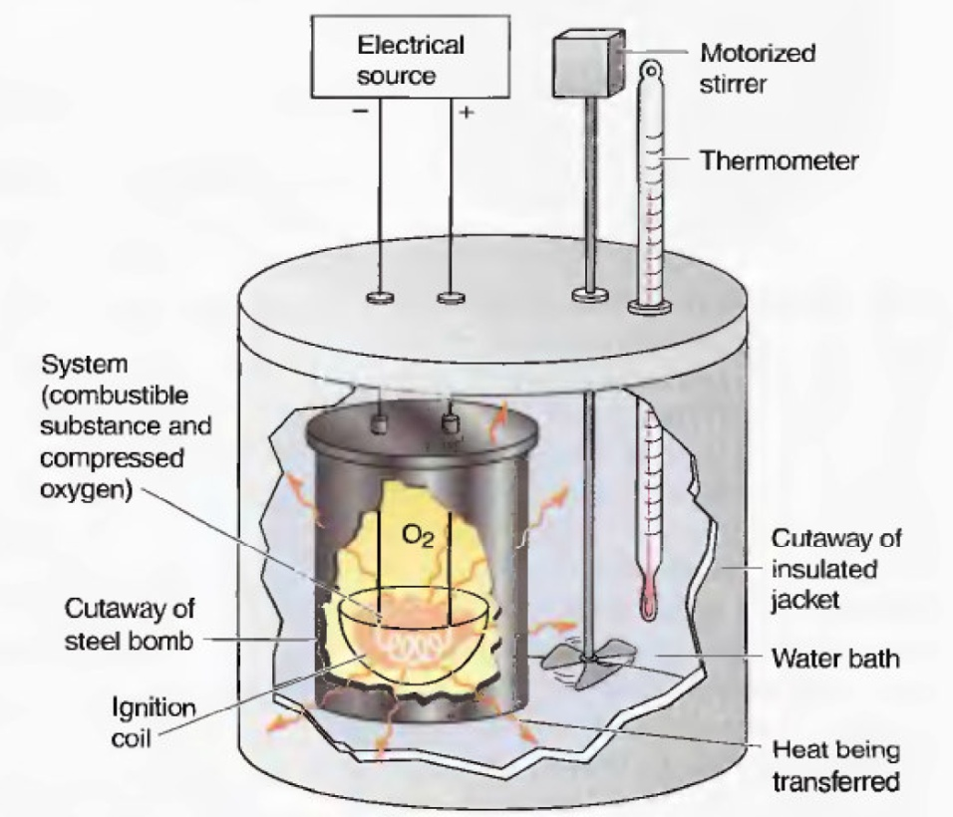
Calorímetro de bomba
- Calorímetro à volume constante (maior precisão):
Ex: sobremesa cujo rótulo afirma “menos que 10Cal”
- q_{amostra} = q_{calorímetro}
ΔT = 4,937 K
q_{calorímetro} = Cap. calor. x 4,937 K
q_{calorímetro} = 40,24 kJ
q_{calorímetro} = 9,618 kcal
Ex: Capacidade calorífica do calorímetro = 8,151 kJ K⁻¹

Slide 32
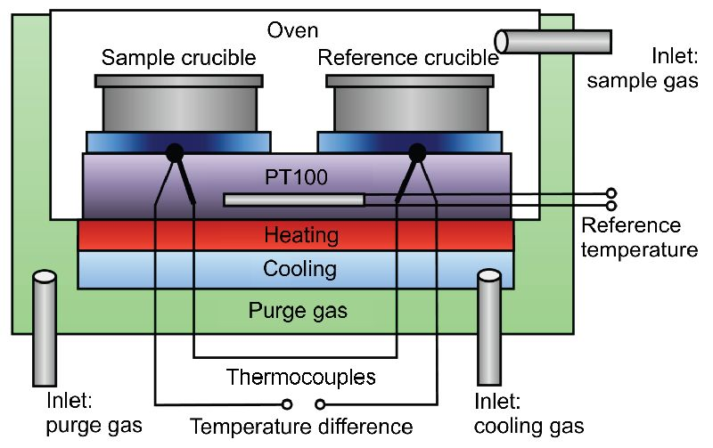
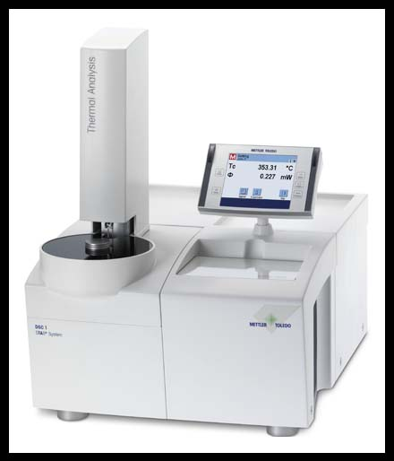
Calorimetros diferenciais (differential Scan calorimetry) -DSC
O termo diferencial refere-se ao facto de o comportamento da amostra ser medido em relação a um material de referencia e o termo varredura refere-se ao facto de as temperaturas da referencia e da amostra serem continuamente alteradas durante o ensaio.
O DSC consiste em dois compartimentos eletricamente aquecidos a uma taxa constantes.
A temperatura no tempo t durante um scan linear é da por T=T₀ +αT onde T₀ é a temperatura inicial e alfa velocidade à qual é feita o Scan.

Slide 33
Calorimetros diferenciais (differential Scan calorimetry) –DSC
Durante o scan de temperatura quando a amostra sofre uma transição físico ou química vai alterar a temperatura do compartimento.
$$\frac{q_{p}}{∆T}=C_{p}$$
Por exemplo, para um processo endotérmico a temperatura da amostra baixa em relação à da amostra então o compartimento da amostra terá de de ser aquecido ficar com a mesma temperatura da amostra.
T=T₀ +αT
∆t= αT
$$\frac{q_{pext}}{αT}=C_{pext}$$
Este excesso térmico é dado por $q_{pext}$ e irá depender da capacidade calorifica da amostra.
O calor fornecido pode ser dado através do excesso de potencia fornecida para equalizar ambos os compartimentos
$$\frac{P_{ext}}{α}=C_{pext}$$

Slide 34
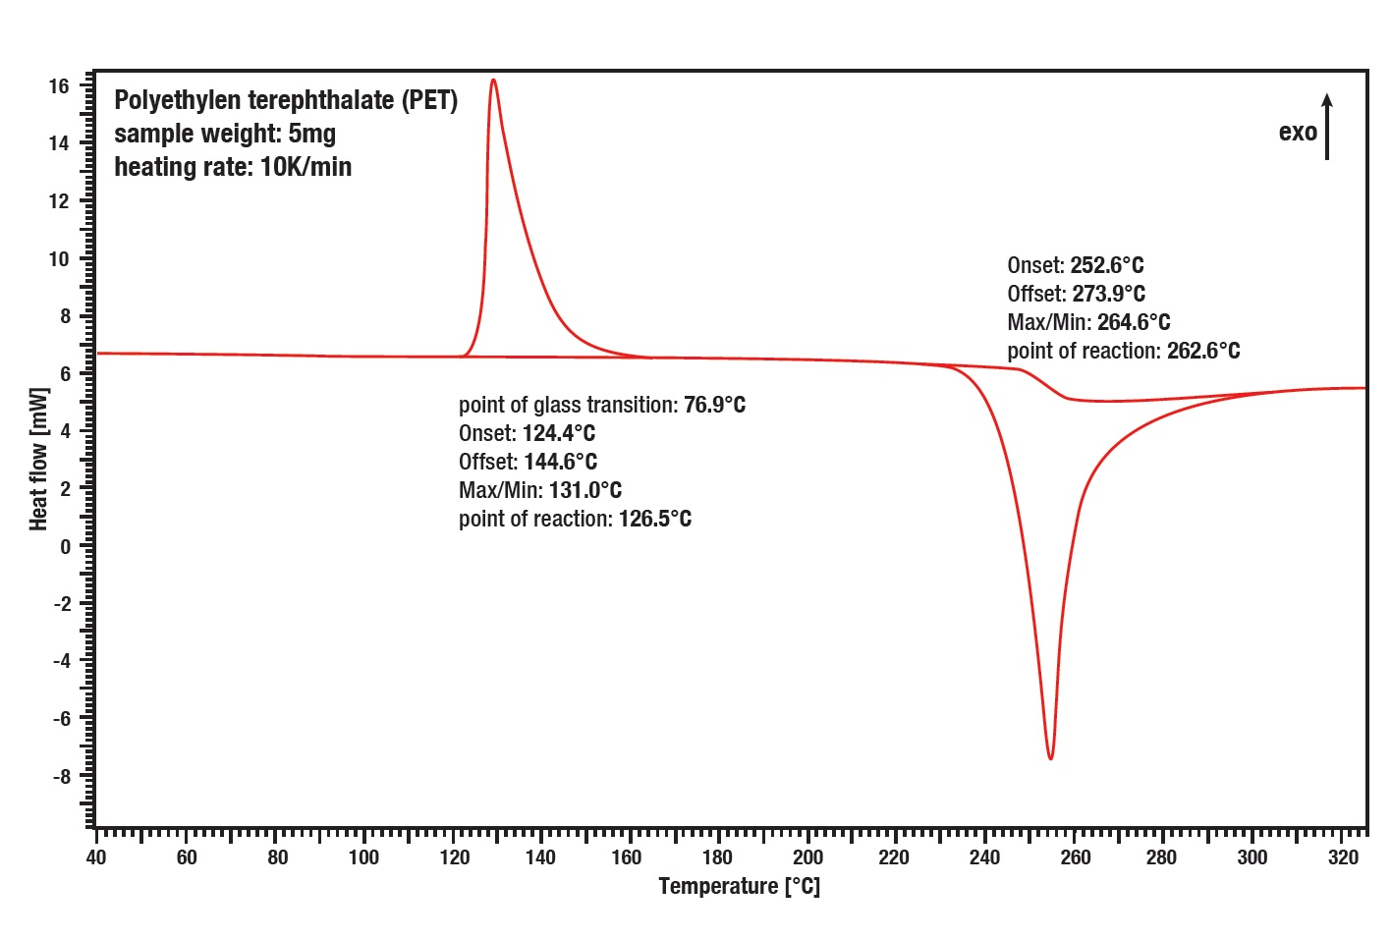
Calorimetros diferenciais (differential Scan calorimetry) –DSC
O resultado desta técnica é um termograma – consiste em um gráfico P_{pext} ou C_{pext} em função da temperatura.
A entalpia associada à transição é dada pela área do pico isto é:
$$∆H=\int_{T1}^{T2}{C_{pext} dT}$$

Slide 35
DSC Polimorfismos

Slide 36
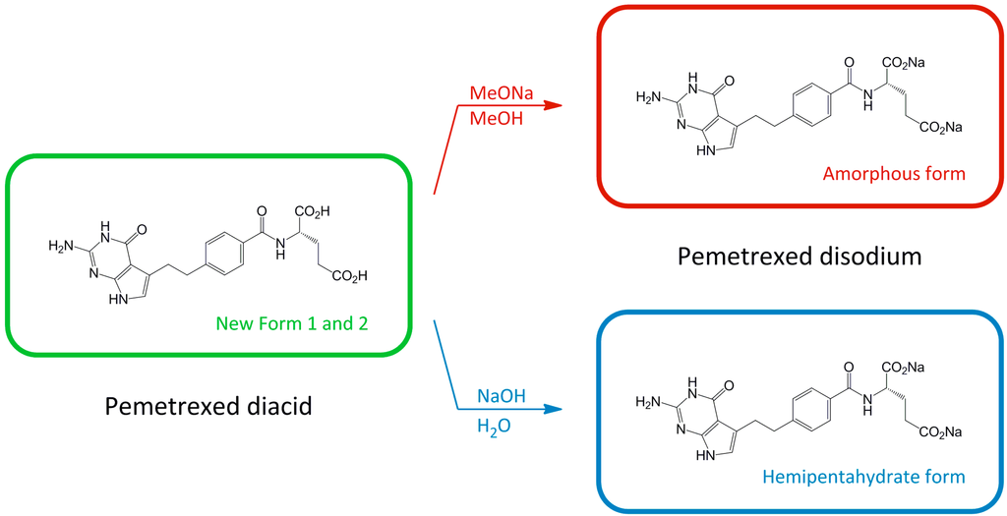
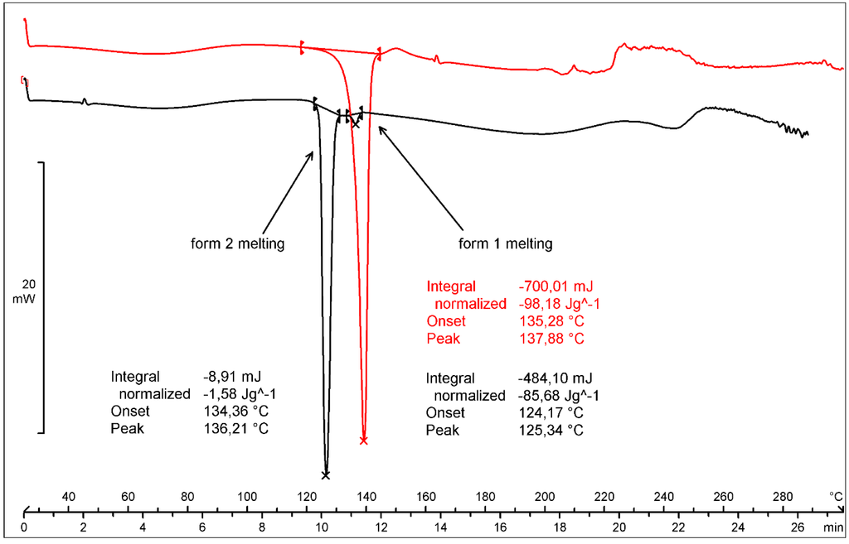
DSC Polimorfismos

Slide 37
Entalpia e transições de fase
Estas transições de fase requerem ou libertam calor. Por exemplo a vaporização é um processo endotérmico visto ser necessário fornecer calor ao sistema para que estes passe do estado líquido para o estado gasoso.
Esta energia é denominada de entalpia de vaporização padrão
$$∆_{vap}H^{0}$$
É a energia necessária para vaporizar um mol de qualquer substancia à pressão de 1 bar e a 25ºC
No caso da água é de 44 KJ/mol
Como é por mol – atenção aos coeficientes estequiométricos

Slide 38
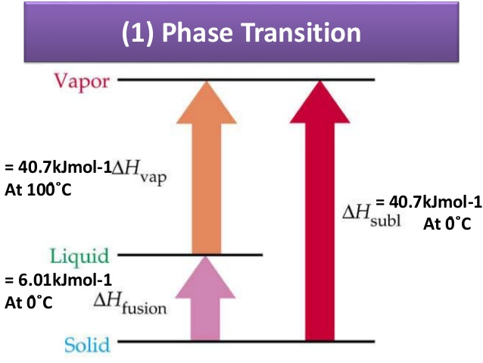
O inverso da vaporização é condensção e o inverso da
Entalpia e transições de fase
$$∆_{fus}H^{0}$$
A entalpia de fusão da água é bastante menor que a entalpia que a sua entalpia de vaporização.

Slide 39
O inverso da vaporização é condensção e o inverso da
Entalpia e transições de fase
$$∆_{fus}H^{0}$$
A entalpia de fusão da água é bastante menor que a entalpia que a sua entalpia de vaporização.

Slide 40
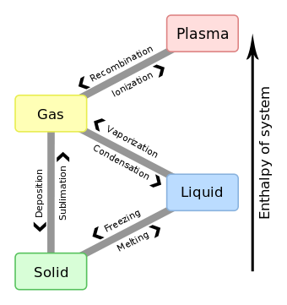
Entalpia e transições de fase
$$∆_{vap}H^{0}$$
$$∆_{sub}H^{0}$$
$$∆_{fus}H^{0}$$

Slide 41
Entalpia e transições de fase
$$∆_{vap}H^{0}$$
$$∆_{sub}H^{0}$$
$$∆_{sub}H^{0}=∆_{fus}H^{0}+∆_{vap}H^{0}$$
$$∆_{fus}H^{0}$$

Slide 42
Entalpia de ligação
A energia necessária para quebrar uma ligação é dada pela entalpia de ligação. São sempre valores positivos então a dissociação de uma ligação é sempre um processo endotérmico.

Slide 43
Energia de ligação
“variação de entalpia (condições padrão) na quebra de ligação de um mol de gás”
- Quebra de ligação: sempre positiva (endotérmica)
A-B(g) → A(g) + B(g) ΔHr0 > 0 (sempre)
- Formação de ligação: sempre negativa (exotérmica)
A(g) + B(g) → A-B(g) ΔH_{r}⁰ < 0 (sempre)

Slide 44
Variação de Entalpia Padrão de Reação (Δ_{r}Hº)
º
Estado padrão de um elemento ou composto, é definido como a forma mais estável de uma substância à pressão de 1 bar (Obs: normalmente os valores reportados são em 25ºC)
1 bar ∼ 0.987 atm

Slide 45
Lei de Hess
“a variação de entalpia de um processo é a soma das entalpias de suas etapas individuais”
Ex: oxidação de enxofre a trióxido de enxofre

Slide 46
Determinando ΔH_{r}⁰ à partir de ΔH_{f}⁰
Ex: entalpias padrão de formação

Slide 47
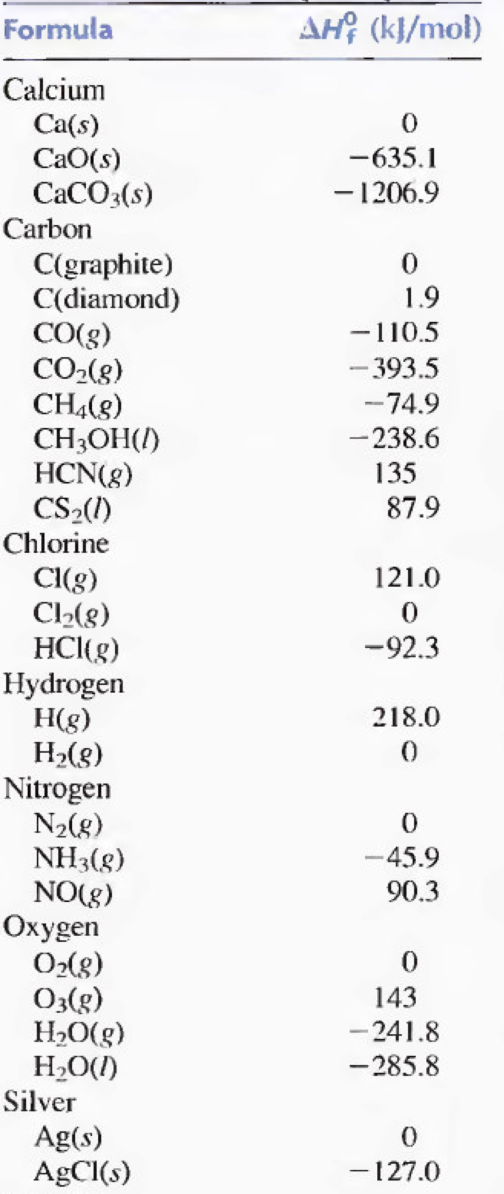
Entalpia de formação padrão, ΔH_{f}⁰

Slide 48
Determinando ΔH_{r}⁰ à partir de ΔH_{f}⁰

Slide 49
Entalpia de combustão
$$∆_{c}H^{0}$$
Variação de Entalpia por mol de molécula de combustível
$$H_{m}=U_{m}+pV_{m}$$
Quando o combustível está numa fase condensada a variação $pV_{m}$
No entanto o combustível é um gas variação $pV_{m}$ é bastante significativa e não pode ser ignorada
$$∆_{c}H=∆_{c}U+RT{∆V}_{gas}$$

Slide 50
Entalpia de ligação e propriedades térmicas dos combustíveis

Slide 51
Segunda Lei
QFL 0464

Slide 52
2ª Lei da termodinâmica
¨Algumas coisas acontecem outras não...¨
Espontaneidade
¨Algumas coisas acontecem mesmo que para nós pareçam que não¨
¨O seu acontecimento não visível ou mensurável na nossa escala de tempo¨
Espontaneidade ≠ velocidade

Slide 53
2ª Lei da termodinâmica
¨Uma coisa que acontece espontaneamente está associada à
dispersão de energia¨
¨A força motriz de algo Espontâneo é a dispersão de energia¨

Slide 54
2ª Lei da termodinâmica
¨espontâneo ou não espontâneo eis a questão¨

Slide 55
2ª Lei da termodinâmica
Conclusões
¨matéria tende em dispersar...¨
¨Energia tende em dispersar...¨
Desordem...

Slide 56
2ª Lei da termodinâmica
¨Uma coisa que acontece espontaneamente está associada ao fato de ocorrer uma dispersão de energia¨

Slide 57
2ª Lei da termodinâmica
¨para quantificar o grau de dispersão de energia e matéria temos a entropia ¨
¨ A entropia de um sistema isolado tende a aumentar¨ - segunda lei
Sistema isolado é o sistema que temos interesse, reator, célula biológica, organelo e a sua vizinhança. Os dois juntos formam o universo

Slide 58
2ª Lei da termodinâmica
¨A variação de entropia é definida por:
$$∆S=\frac{q_{rev}}{T}$$
¨A variação de entropia de um sistema é igual á energia transferida para ocorrer a reversibilidade desse sistema à temperatura a que essa transferência ocorre¨

Slide 59
2ª Lei da termodinâmica
¨Reversibilidade significa a possibilidade infinitesimal de reverter o sentido do processo¨
$$q_{rev}$$
Porquê calor e não trabalho?
Porquê dividir por T?
CALOR
TRABALHO

Slide 60
2ª Lei da termodinâmica
¨A entropia é uma função de estado, neste sentido ela mede o grau de dispersão de energia ou matéria do sistema¨

Slide 61
2ª Lei da termodinâmica
O que acontece à entropia durante um aquecimento?
Quando uma substancia é aquecida a sua alteração na temperatura depende da sua capacidade calorifica (Jk⁻¹ JC⁻¹)
$$∆S=\frac{q_{rev}}{T}$$
$$S=\frac{C∆T}{T}$$
$$∆U=w+q$$
$$∆U=q$$
$$S=\frac{CdT}{T}$$
$$q=C∆T$$
$$S=C ln\frac{{ t}_{f}}{t_{fi}}$$
$$S=\int_{t_{i}}^{t_{f}}{\frac{CdT}{T}}$$
$$S=C\int_{t_{i}}^{t_{f}}{\frac{dT}{T}}$$

Slide 62
2ª Lei da termodinâmica
O que acontece à entropia durante um aquecimento?
$$S=C ln\frac{{ t}_{f}}{t_{fi}}$$

Slide 63
2ª Lei da termodinâmica
O que acontece à entropia durante um aquecimento?
$$S=\frac{CdT}{T}$$

Slide 64
2ª Lei da termodinâmica
A capacidade calorifica molar do clorofórmio entre 20 e 27 ºC é dada pela seguinte expressão. Determine a variação de entropia
$$Cp,m\left(T\right)=91,74JK^{−1}{mol}^{−1}+0,075TJK^{−2}{mol}^{−1}$$

Slide 65
2ª Lei da termodinâmica
O que acontece à entropia durante uma transição de fase?
Se a temperatura da vizinhança for infinitesimalmente superior as do sistema então ocorre transferência de calor para o sistema e este funde.
Esta transição ocorre a pressão constante então podemos relacionar a energia transferida com a entalpia de fusão.
Usa-se a Entalpia de fusão na temperatura de fusão. E obtém-se $_{fus}S^{0}$ se o sólido e o liquido estiverem ambos a 1 bar - $_{fus}H^{0}$
$$∆S=\frac{q_{rev}}{T}$$
$$∆H=q_{p}$$
$$∆S=\frac{∆H}{T}$$
$$_{fus}S=\frac{Δ_{fus}H{(T}_{fus})}{T_{fus}}$$

Slide 66
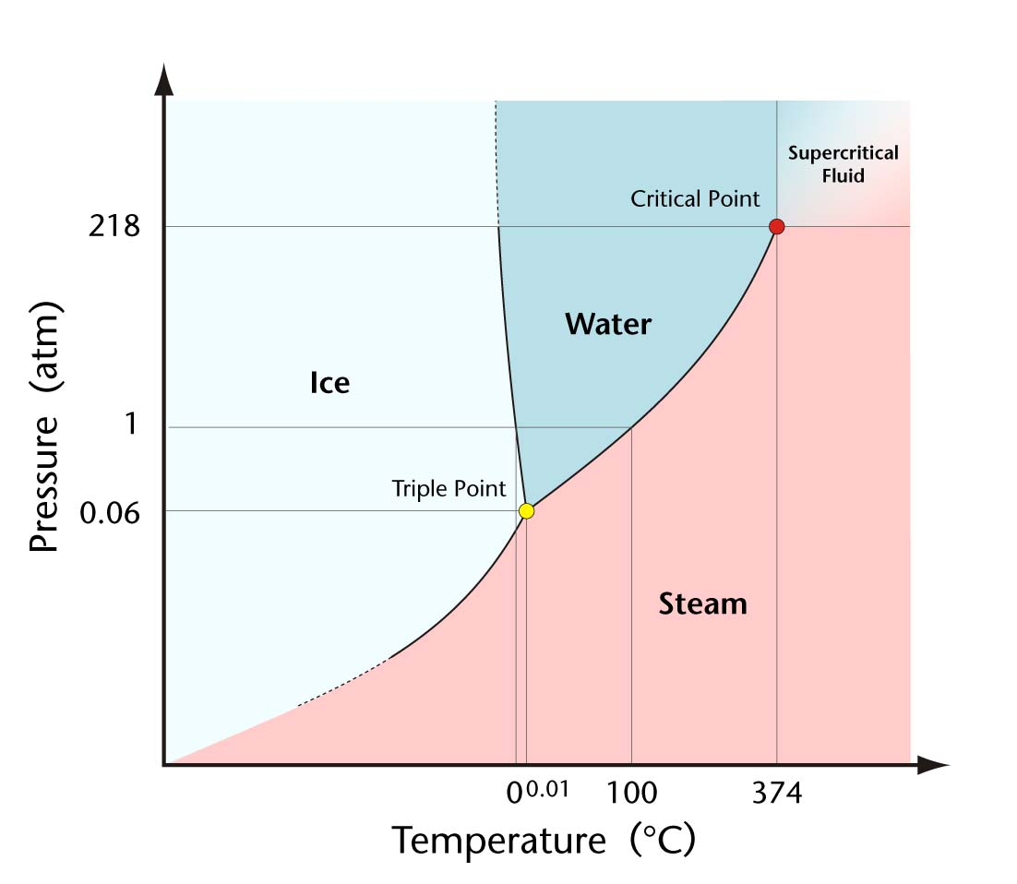
2ª Lei da termodinâmica
O que acontece à entropia durante uma transição de fase?
$$_{vap}S=\frac{Δ_{vap}H{(T}_{eb})}{T_{eb}}$$

Slide 67
2ª Lei da termodinâmica
O importante na resolução de problemas de variação de entropia numa transição de fase
A temperatura que ocorre essa transição de fase. – Temperatura de ebulição ou temperatura de fusão.
$$_{vap}S=\frac{Δ_{vap}H{(T}_{eb})}{T_{eb}}$$
$$_{fus}S=\frac{Δ_{fus}H{(T}_{fus})}{T_{fus}}$$

Slide 68
2ª Lei da termodinâmica
O que acontece à entropia da vizinhança?
$$∆S=\frac{q_{rev}}{T}$$
$$q_{rev}{=−q}_{viz,rev}$$
1
2
$${−q}_{rev}{=q}_{viz,rev}$$
$$∆S_{viz}=\frac{q_{viz,rev}}{T}$$
Sistema
vizinhança
$$q{=−q}_{viz}$$
Se o sistema sofre uma variação de entropia então a vizinhança do sistema irá sofrer a mesma varação de entropia mas com o sinal oposto
$$∆S_{viz}=−\frac{∆H}{T}$$
$$−q{=q}_{viz}$$
$$∆H=q_{p}$$

Slide 69
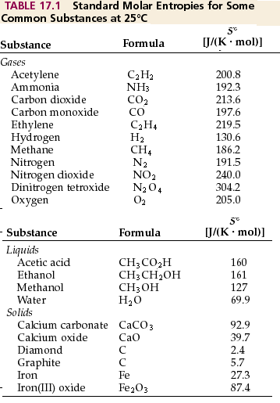
3ª Lei da termodinâmica
Entropias absolutas e a terceira lei da termodinâmica?
Esta lei diz-nos que as entropias de todas as substancias cristalinas a T=0 são iguais.
Por conveniência e como base no facto de a entropia ser uma forma de medir a desordem definiu-se este valor com zero.
A entropia de uma substancia depende igualmente da pressão. Por definição, estabeleceu-se que as entropias padrão são estimadas a 298,15 K

Slide 70
Variação de entropia em reações químicas.
$${∆_{r}S}^{0}=\sum{nS_{m}^{0}\left(produtos\right)−\sum{nS_{m}^{0}(reagentes) }}$$

Slide 71
Variação de entropia em reações químicas.
O que acontece à entropia da vizinhança?
$$∆S_{total}=∆S_{sis}+∆S_{viz}$$
Se o processo em questão for espontâneo então a variação total da entropia será sempre maior que zero
1
2
Sistema
vizinhança
A pressão constante e a T constante
$$∆S=\frac{∆H}{T}$$
$$∆S_{viz}=−\frac{∆H}{T}$$

Slide 72
$$∆S_{total}=∆S_{sis}+∆S_{viz}$$
A pressão constante e a T constante
1
$$∆S=\frac{∆H}{T}$$
$$∆S_{viz}=−\frac{∆H}{T}$$
2
Sistema
vizinhança
$$∆S_{total}=∆S_{sis}+−\frac{∆H}{T}$$
A grande vantagem desta expressão é relacionar a variação total da entropia dos sistema e vizinhança em termos de propriedades do sistema

Slide 77
2ª Lei da termodinâmica
Calcular a entropia de vaporização da água a 25º. Sabendo que:
$_{vap}S \left(H2O, 1 atm, 373K\right)=109,1 JK−1 mol−1$,
$_{vap}H \left(H2O, 1 atm, 373K\right)=40,7 kJ mol−1$,

Slide 78
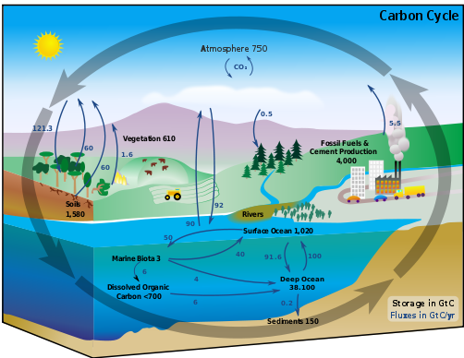
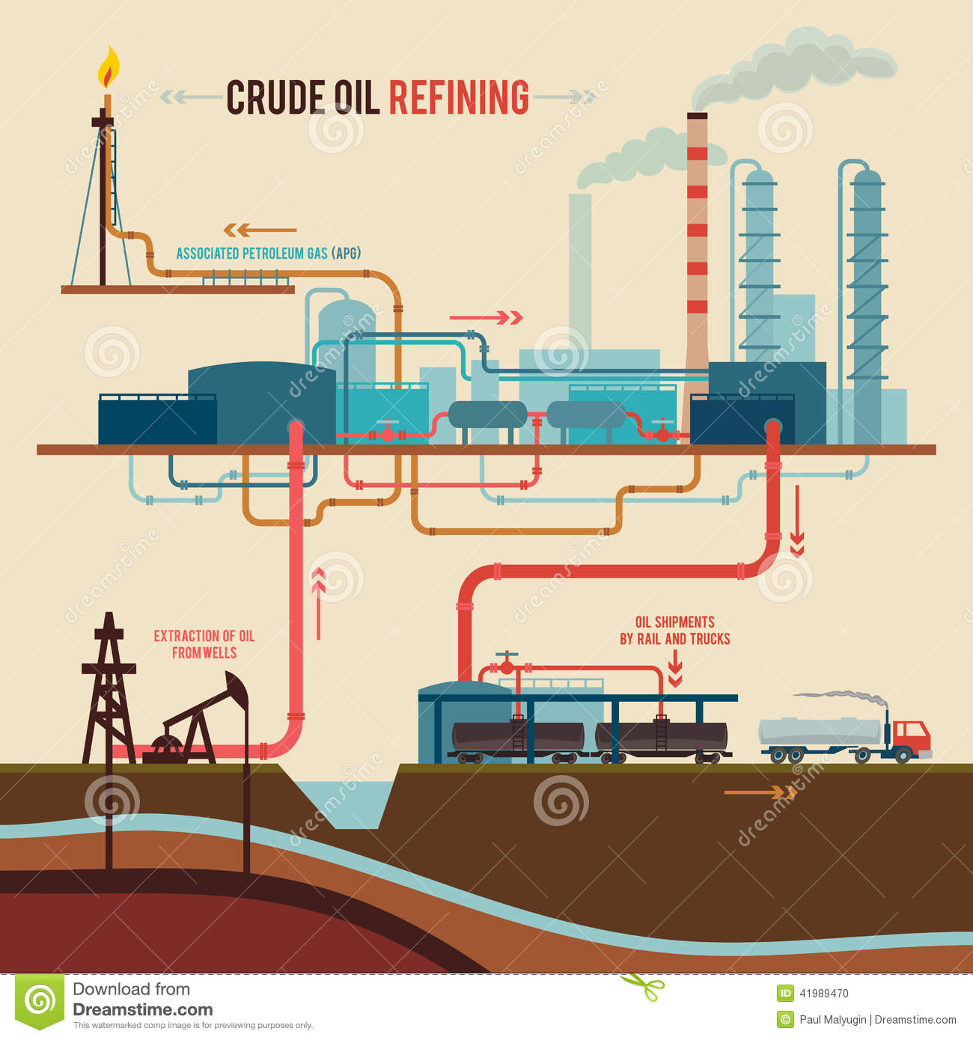
Thermodynamics
Increase Entropy

Slide 79
Thermodynamics
Energy
Entropy
Exergy

Slide 80
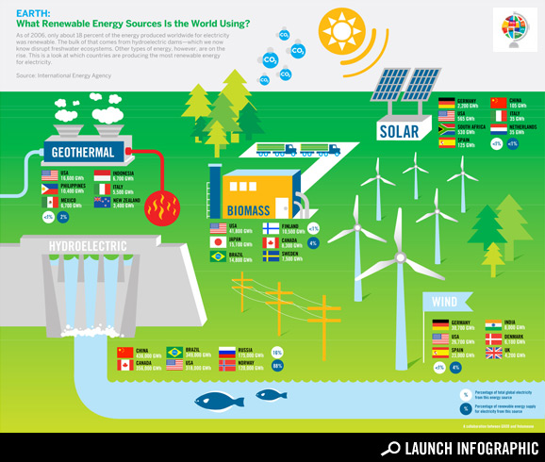
Exergy
Exergy is the useful portion of energy that allows us to do work and perform energy services.
This diagram summarizes the exergy reservoirs and flows in our sphere of influence including their interconnections, conversions, and eventual natural or anthropogenic destruction
Exergy
¨The Available Energy for the concrete purpose¨
While energy is conserved, the exergetic portion can be destroyed when it undergoes an energy conversion
Exergy, or "available energy" means energy which can be used
The choice of energy resource and the method of resource utilization have environmental consequences,
So knowing the full range of energy options available will help to decouple energy use from environmental damage
We gather exergy from energy-carrying substances in the natural world we call energy resources. . .

Slide 81
Thermodynamics
Green chemistry
Process intensification
Renewable raw materials
Sustainable development
Use of sustainable exergy resources
Reduction of exergy-related environment degradation
Increase exergy efficiency
Non-sustainable development

